Slide 1
Звіт департаменту капітального будівництва про проведену роботу за 2020 рік та плани на 2021 рік
Департамент капітального будівництва міської ради
Доповідач - Ігор Откидач
в. о. директора департаменту капітального
будівництва
22.03.2021 р

Slide 2
Програмою капітального будівництва на 2020 рік, затвердженою рішенням міської
ради від 27.12.2019 року № 2076 (зі змінами) та програмою реставрації об'єктів культурної спадщини на територіях населених пунктів, що входять до складу Вінницької міської територіальної громади на 2018-2020 рр., передбачені видатки в сумі 514,4 млн грн., з них:
Субвенція з державного бюджету
196,5 млн грн
38%
Запозичення до бюджету розвитку МТГ
154,2 млн грн
30%
Бюджет розвитку МТГ
90,6 млн грн
17%
Державний фонд регіонального розвитку
54,7 млн грн
11%
Залишок субвенції з державного бюджету
18,4 млн грн
4%
Кошти підприємств, організацій та населення
0,02 млн грн
0,00004%

Slide 3
Фактичне використання коштів департаментом капітального будівництва у 2020 році по галузям:
Будівництво медичних установ та закладів
270,6 млн. грн
172,4 млн. грн
Будівництво освітніх установ та закладів
206,4 млн. грн
186,9 млн. грн
Програма реставрації об'єктів культурної спадщини
15,7 млн. грн
10,4 млн. грн
Будівництво споруд, установ та закладів фізичної культури і спорту
15,5 млн. грн
15,5 млн. грн
3,9 млн. грн
Будівництво об'єктів житлово-комунального господарства
3,9млн. грн
Передбачено
Освоєно
Будівництво інших об’єктів комунальної власності
2,3 млн. грн
514,4млн. грн
2,3 млн. грн
391,4 млн. грн

Slide 4
Програмою капітального будівництва на 2020 рік, передбачалось проектування та спорудження 36 об’єктів. З них:
Реконструкція-16 об’єктів
Термомодернізація-16 об’єктів
Нове будівництво-4 об’єкта

Slide 5
Станом на кінець 2020 р. закінчені будівельні роботи по 10 об’єктах:

Slide 6
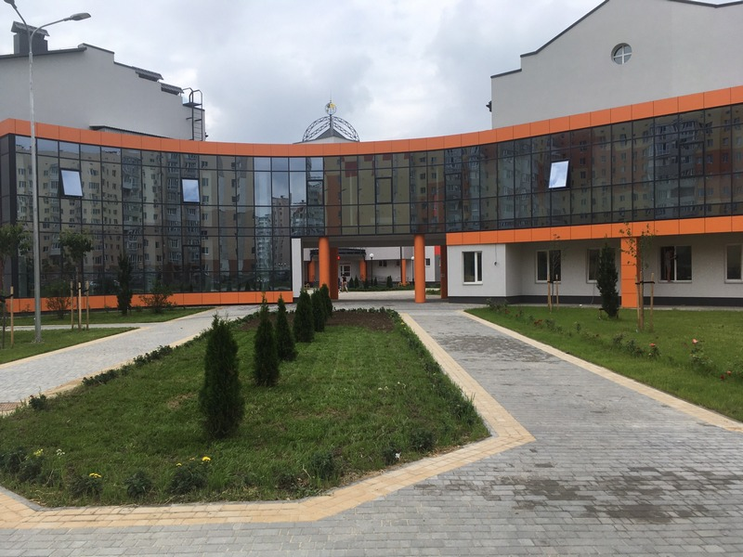

Загальноосвітня школа І-ІІІ ступенів житловому кварталі №8 району «Поділля» в м. Вінниці - будівництво
Вартість об’єкта– 138,3 млн. грн, за рахунок коштів ДФРР -61,8 млн грн, субвенція з державного бюджету- 9,9 млн грн;
кошти бюджету розвитку-41,6 млн грн;
інвестиційні кошти-25 млн грн
Тривалість проведення робіт – 2016 - 2020 рр.
Потужність – 1200 учнів

Slide 7
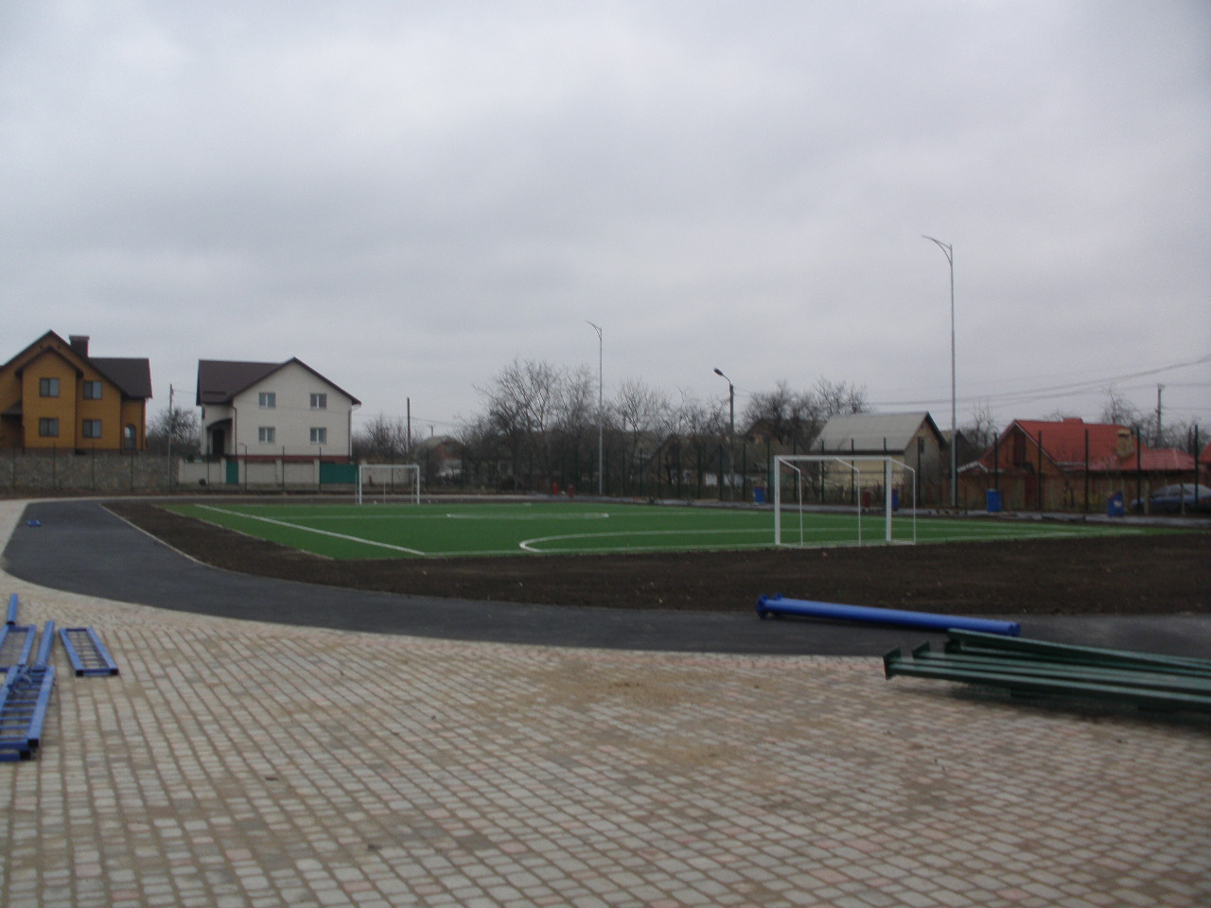
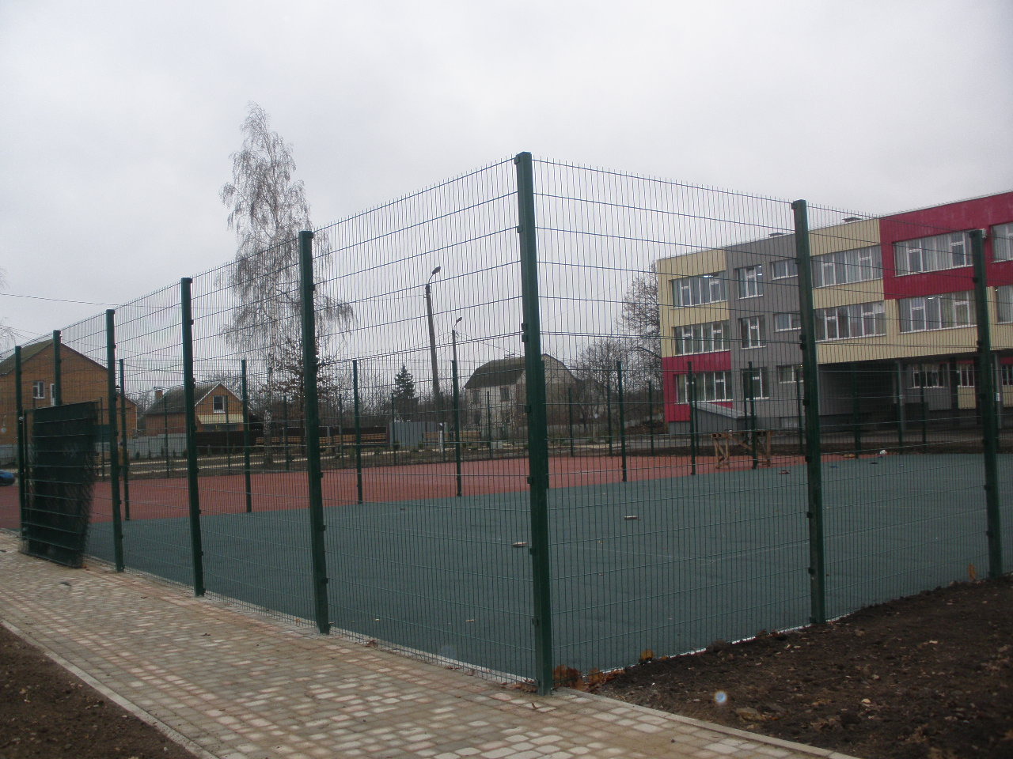
Будівництво спортивного ядра закладу «Загальноосвітня школа І-ІІІ ступенів №20 Вінницької міської ради» по вул. Чумацькій,266 в м. Вінниця
Вартість об’єкта– 13,8 млн. грн
Тривалість проведення робіт – 2019-2020 рр.
Площа спортивних майданчиків – 5482 м².

Slide 8
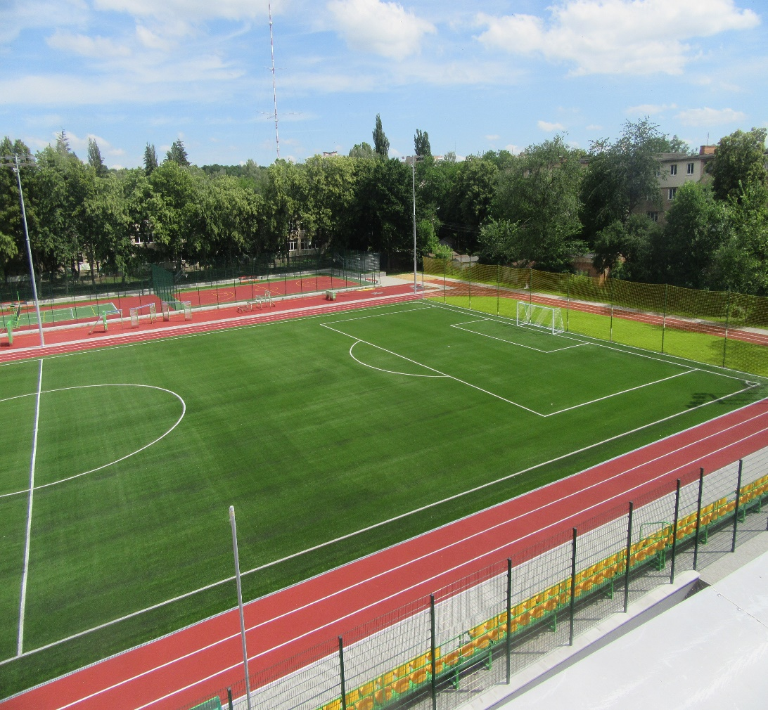
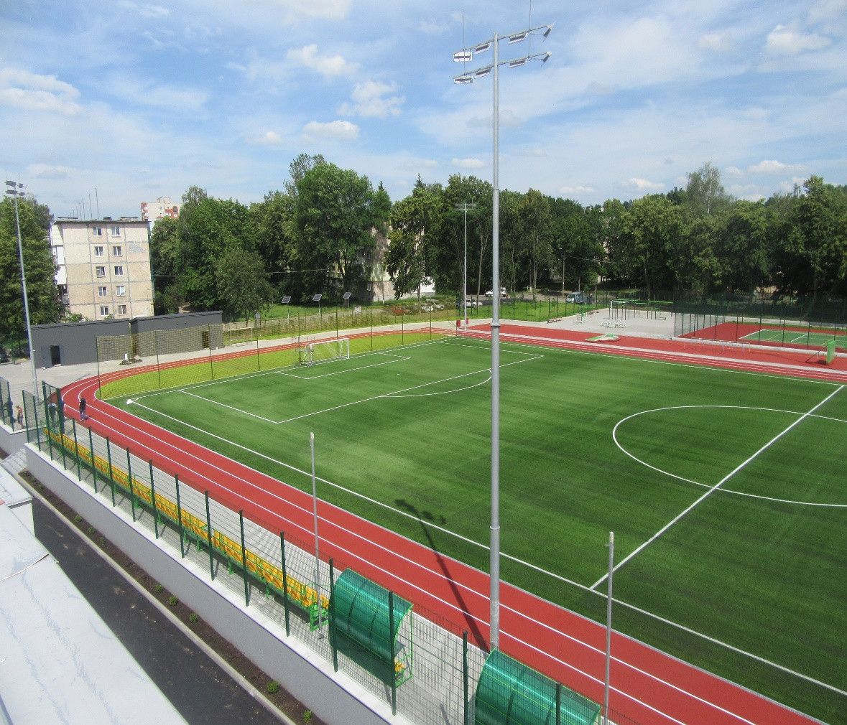
Реконструкція спортивного ядра закладу «Загальноосвітня Школа І-ІІІ ступенів №33 Вінницької міської ради» по вул. В. Порика, 20 в м. Вінниця»
Вартість об’єкта– 25,8 млн. грн, за рахунок коштів ДФРР -5 млн грн, субвенція з державного бюджету- 6,5 млн грн;
кошти бюджету розвитку-14,3 млн грн;
Тривалість проведення робіт – 2019-2020 рр.
Площа забудови – 4324 м².

Slide 9
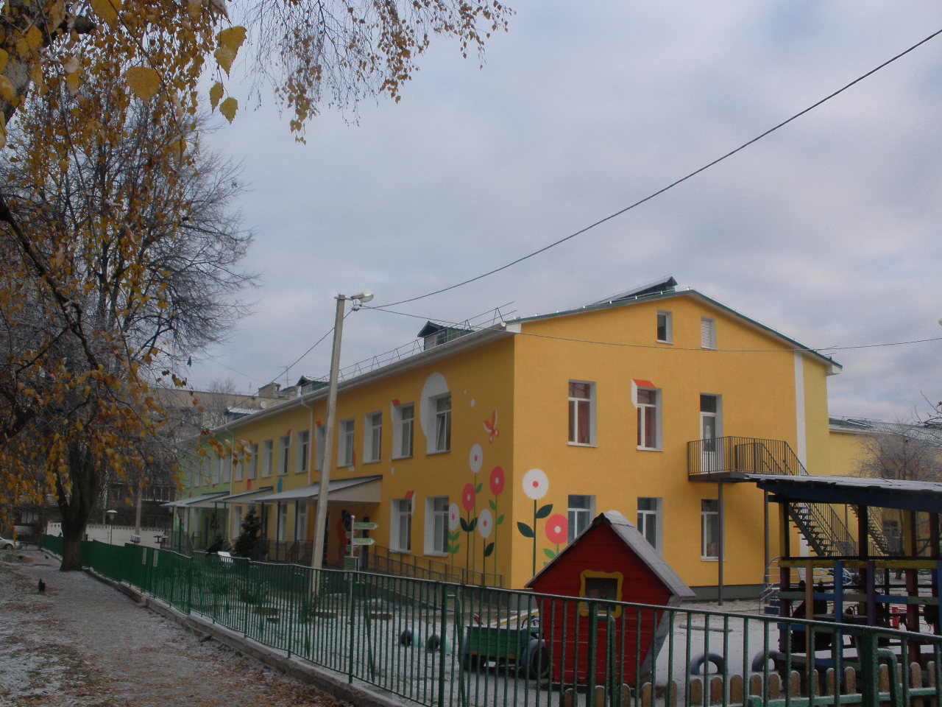
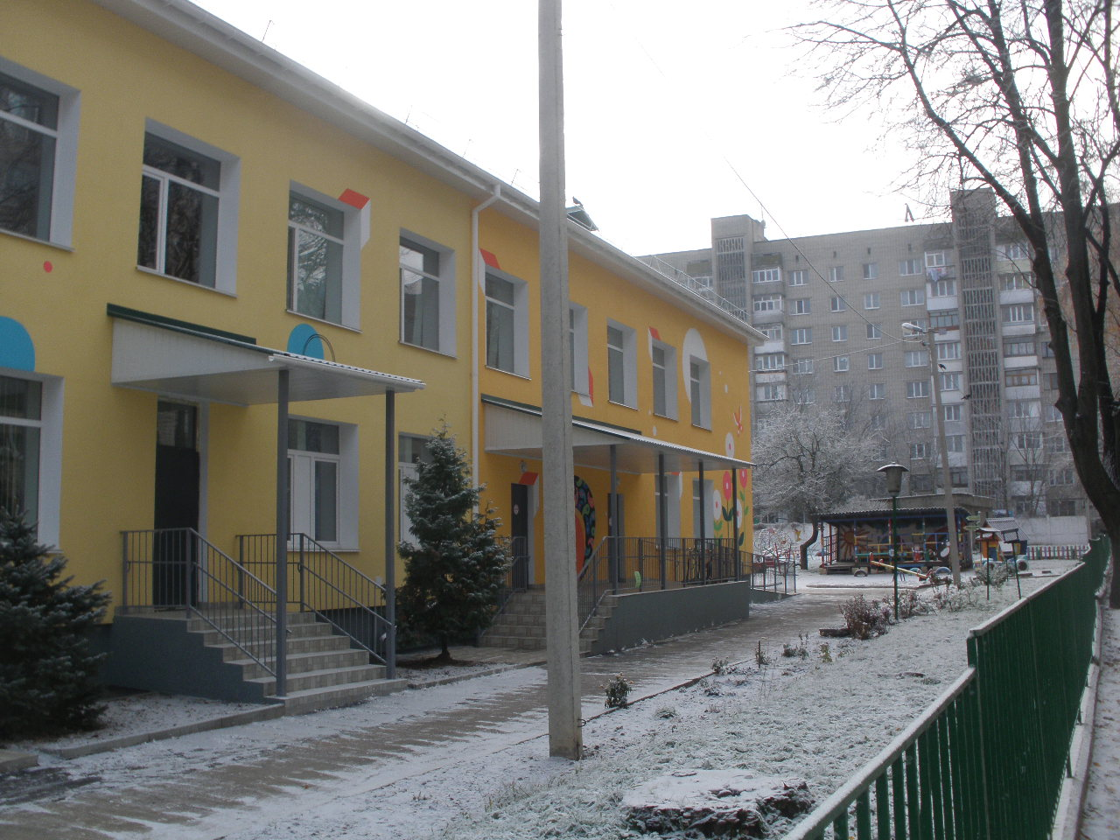
Реконструкція будівлі (термомодернізація) комунального закладу "Дошкільний навчальний заклад №23 Вінницької міської ради" по вул. Довженка,3 в м. Вінниця
Договірна ціна – 18,47 млн. грн
Тривалість проведення робіт – 2019-2020 р.р. Площа утеплення – 4996 м².

Slide 10
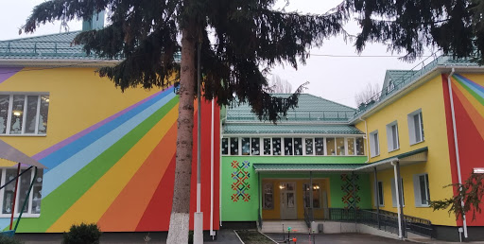
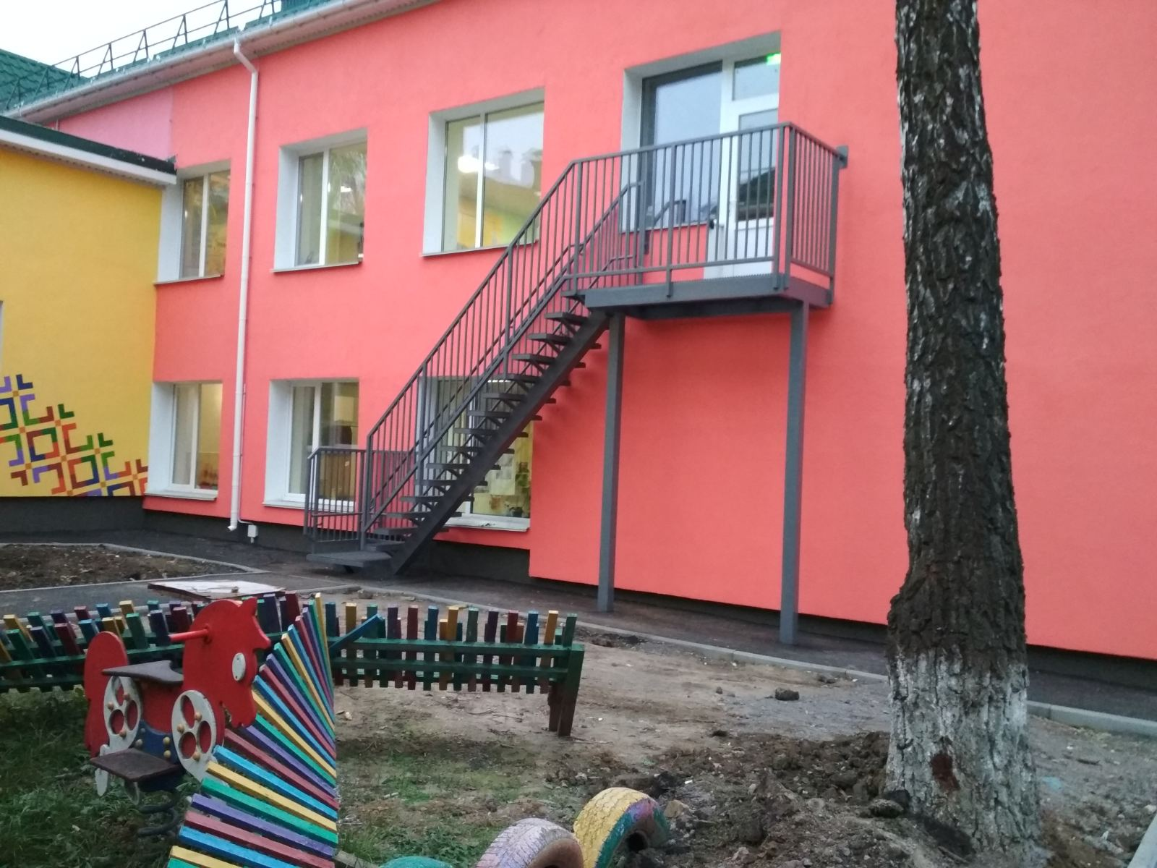
Реконструкція будівлі (термомодернізація) комунального закладу «Дошкільний навчальний заклад №26 Вінницької міської ради» по вул. Київська,144 в м. Вінниця
Договірна ціна – 20,63 млн. грн
Тривалість проведення робіт – 2019-2020 рр.
Площа загальна – 4357 м².

Slide 11
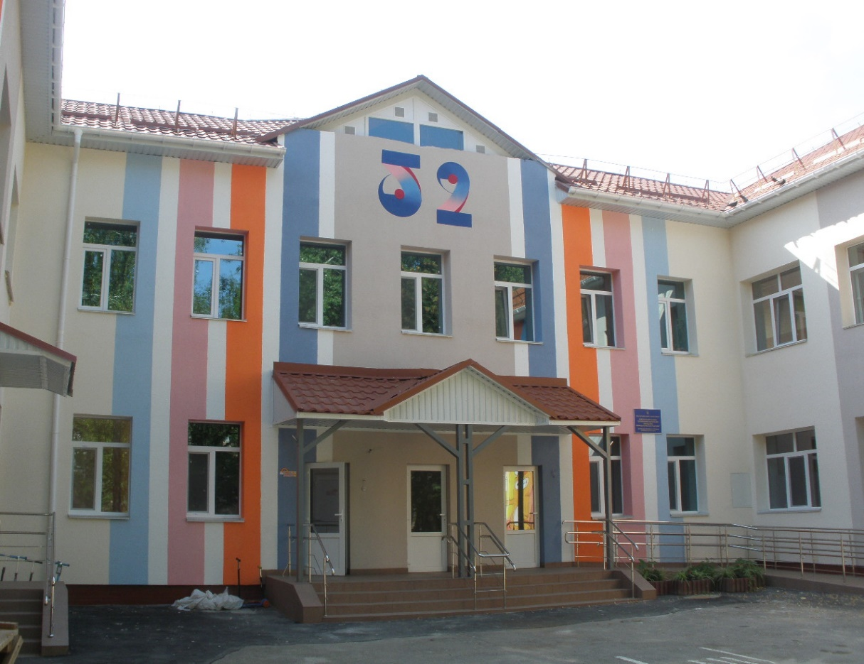
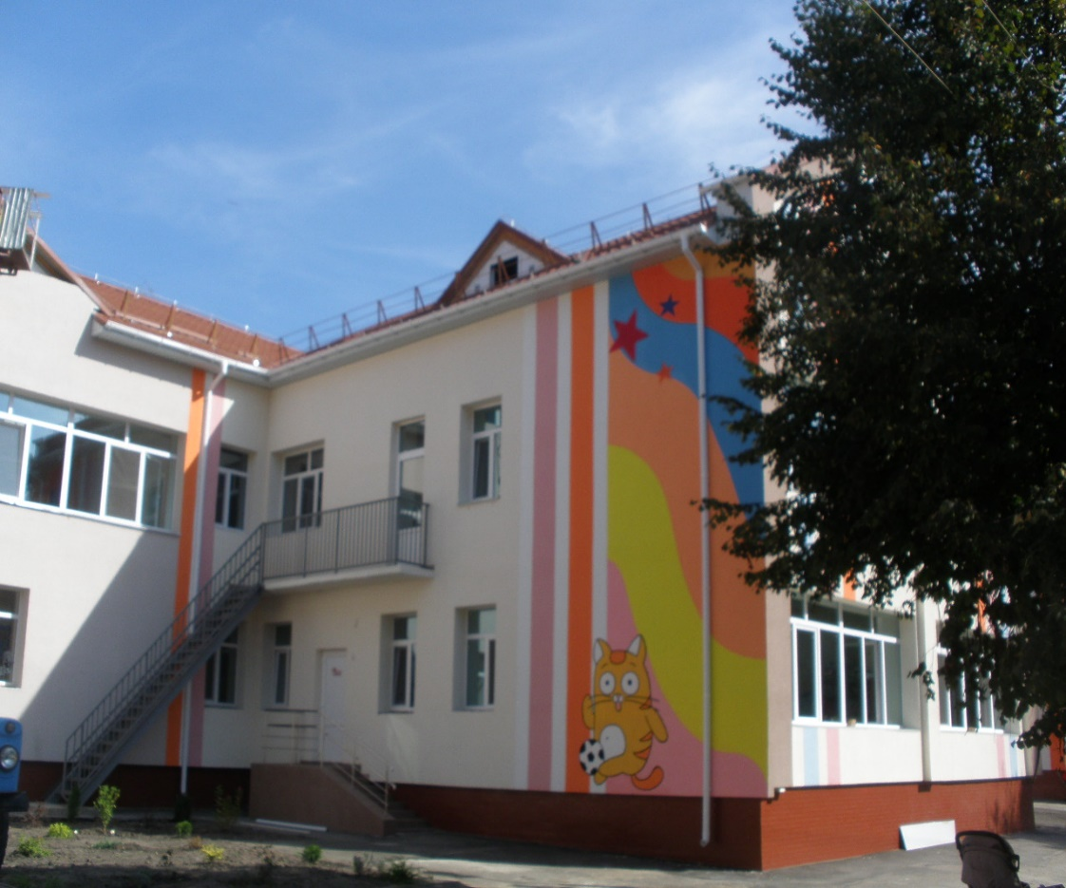
Реконструкція будівлі (термомодернізація) комунального закладу "Дошкільний навчальний заклад №52 Вінницької міської ради" по вул. Василя Порика,17 в м. Вінниця
Договірна ціна – 9,44 млн. грн
Тривалість проведення робіт – 2019-2020 р.р.
Площа утеплення фасаду – 1640 м².

Slide 12
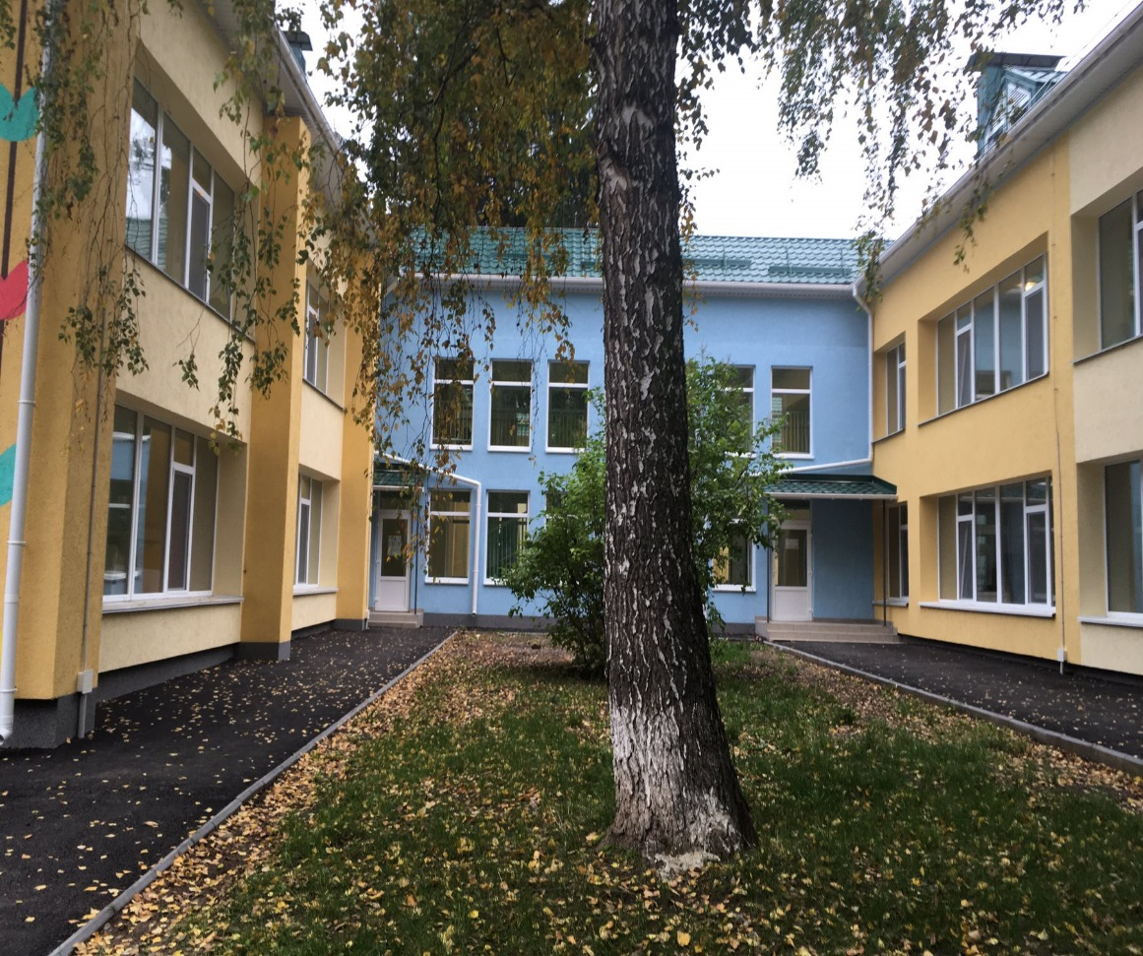
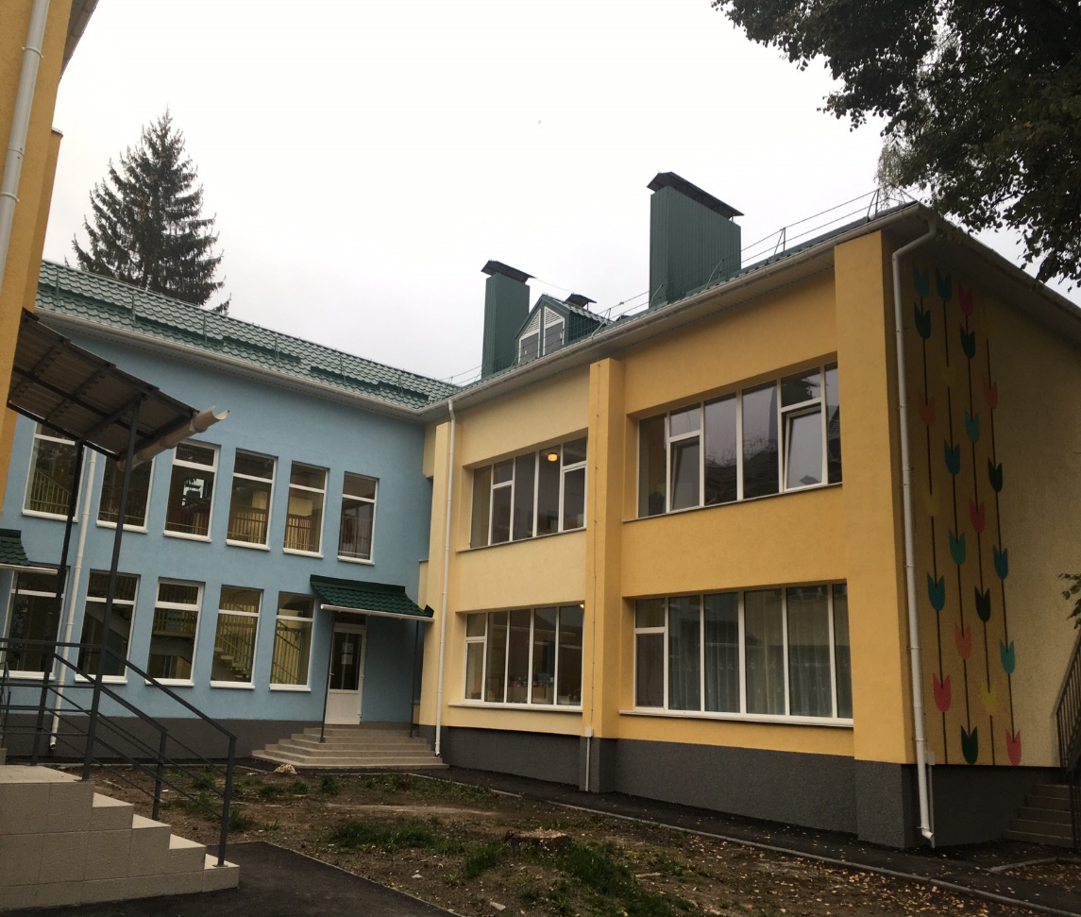
Реконструкція будівлі (термомодернізація) комунального закладу "Дошкільний навчальний заклад №60 Вінницької міської ради" по вул. Космонавтів,48 в м. Вінниця
Договірна ціна – 19,47 млн. грн
Тривалість проведення робіт – 2019-2020 р. р.
Площа утеплення фасаду – 2545 м² .

Slide 13
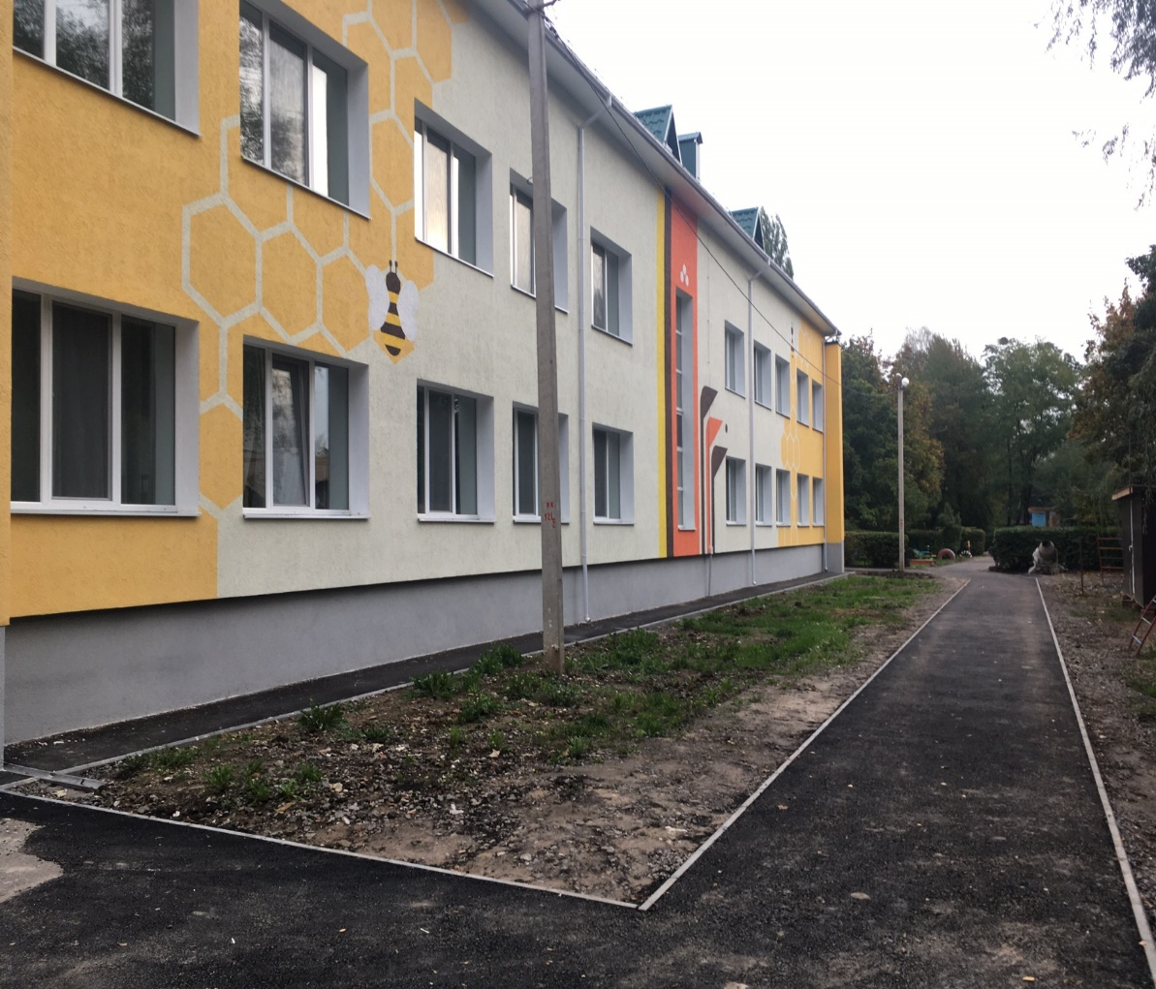
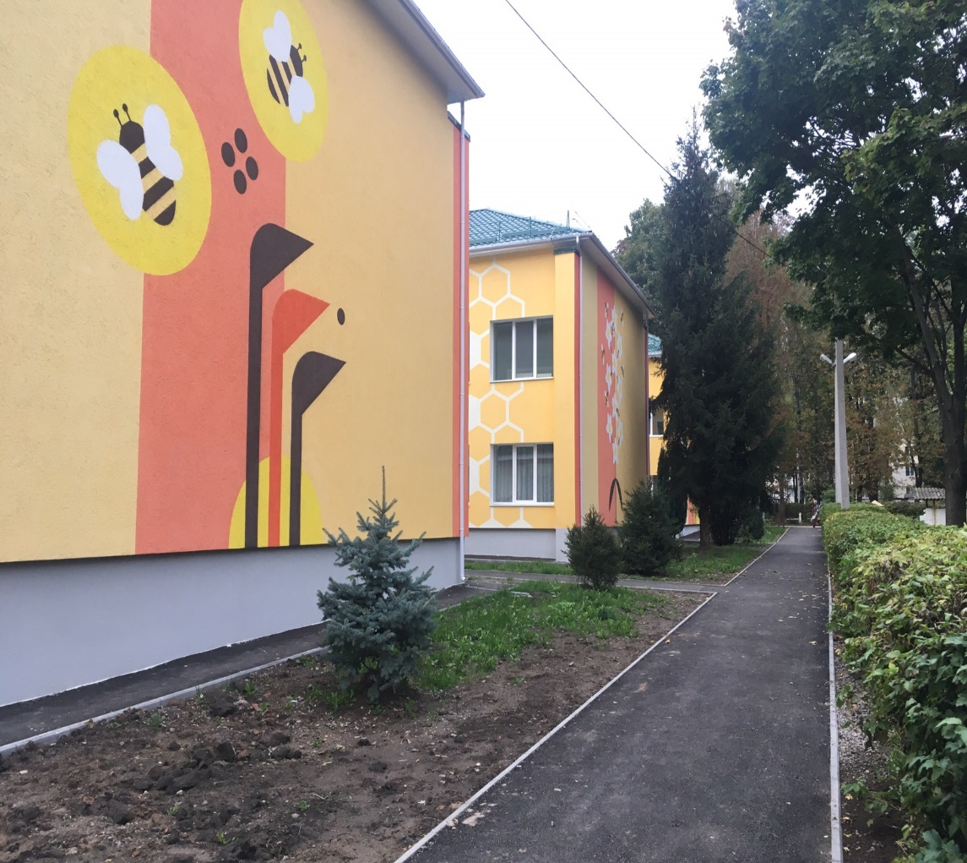
Реконструкція будівлі (термомодернізація) комунального закладу "Дошкільний навчальний заклад №75 Вінницької міської ради" по вул. 600-річчя,62 в м. Вінниця
Договірна ціна – 18,71 млн. грн
Тривалість проведення робіт – 2019-2020 р.р.
Площа утеплення фасаду – 2522 м².

Slide 14
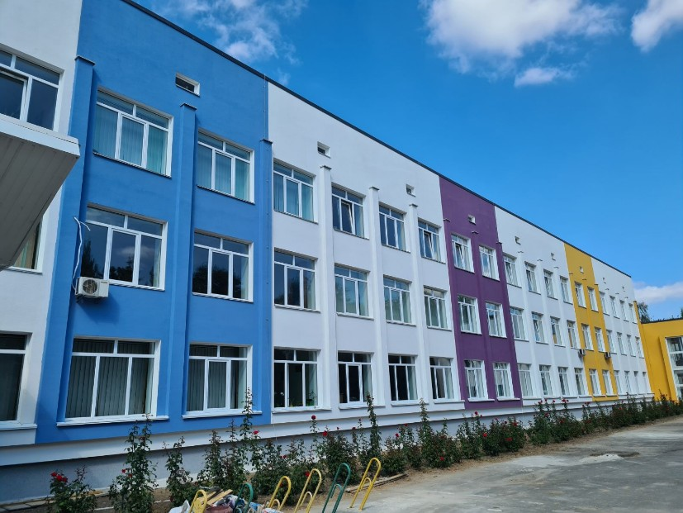
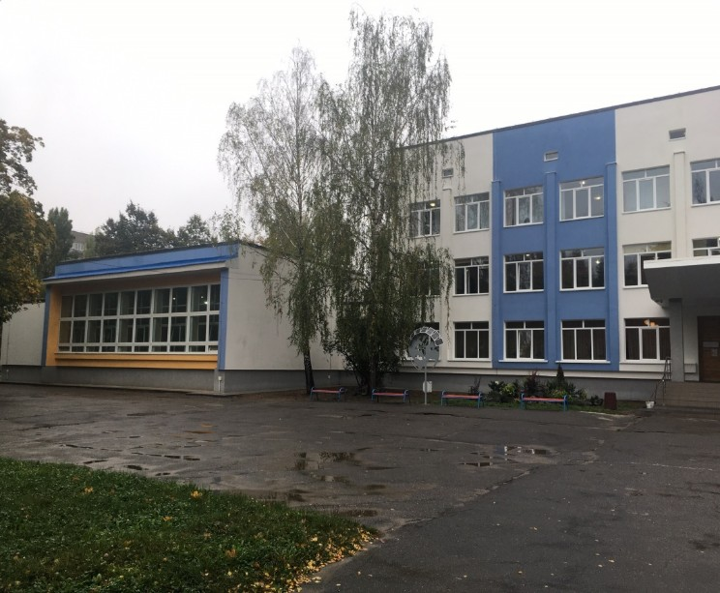
Реконструкція будівлі (термомодернізація) комунального закладу «ЗОШ І-ІІІ ступенів №10 Вінницької міської ради» по вул. А. Первозванного 22 в м. Вінниці
Договірна ціна – 28,04 млн. грн
Тривалість проведення робіт – 2019-2020 рр.
Площа утеплення фасаду – 5284 м²

Slide 15
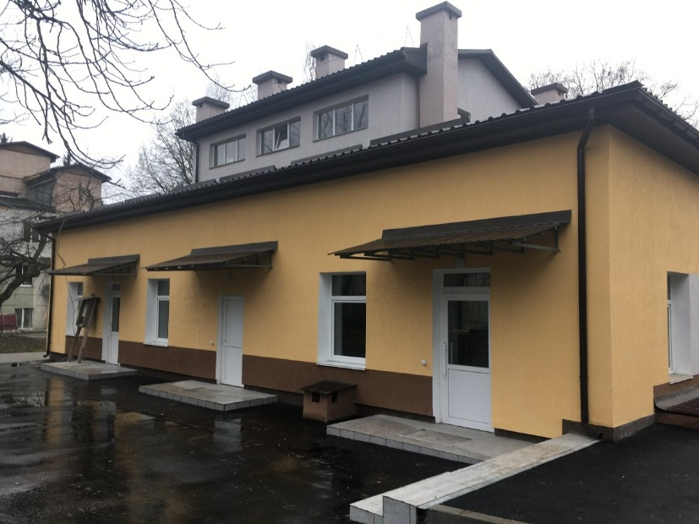
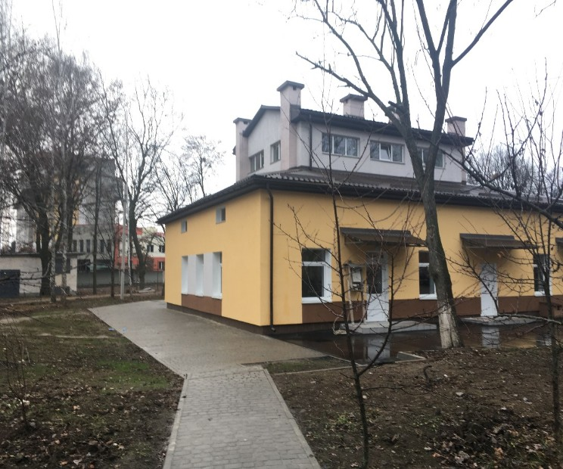
Реконструкція приміщень МКЛ-1 під молочну кухню по вул. Хмельницьке шосе,96 в м. Вінниця
Вартість об’єкта– 8 млн. грн
Кошти бюджету розвитку-4,9 млн грн;
інвестиційні кошти-3,1 млн грн
Тривалість проведення робіт – 2019-2020рр. Площа загальна – 282 м².

Slide 16
Продовжується виконання будівельних робіт по наступних об’єктах:

Slide 17
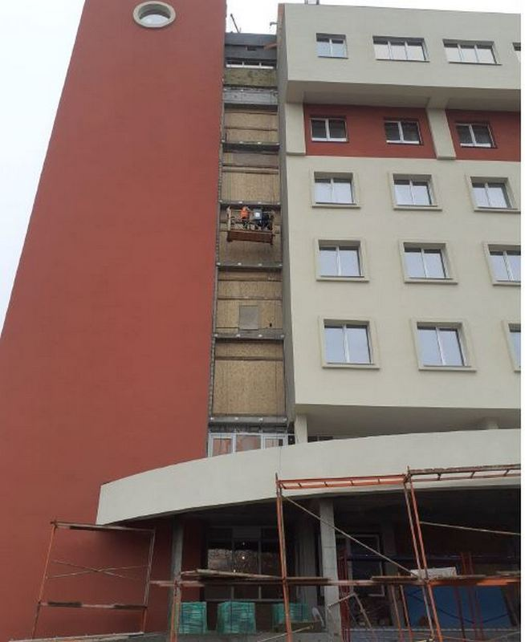
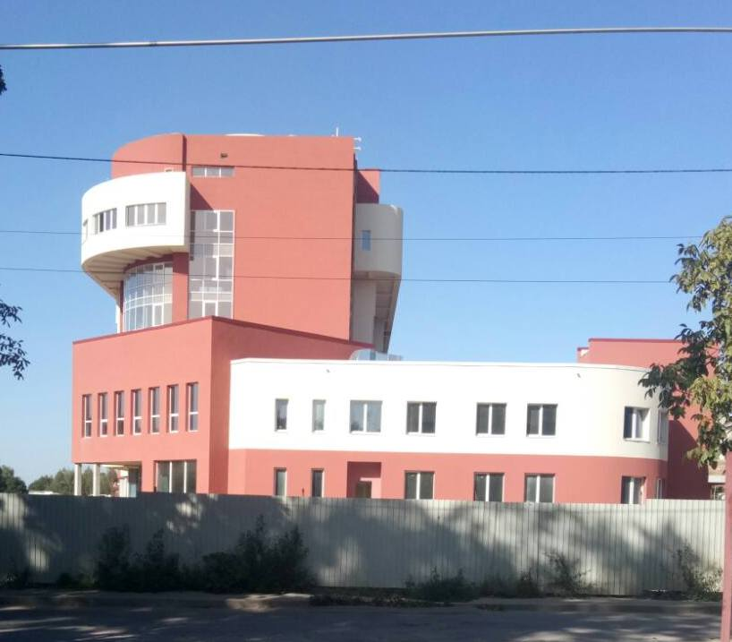

Будівництво Вінницького регіонального клінічного лікувально-діагностичного центру серцево-судинної патології по вул. Хмельницьке шосе в м. Вінниці
Договірна ціна – 485,04 млн. грн
Тривалість проведення робіт – 2018-2021 рр.
Потужність – 144 ліжко-місць Площа забудови - 3230 кв м.
Будівельна готовність - 73%

Slide 18
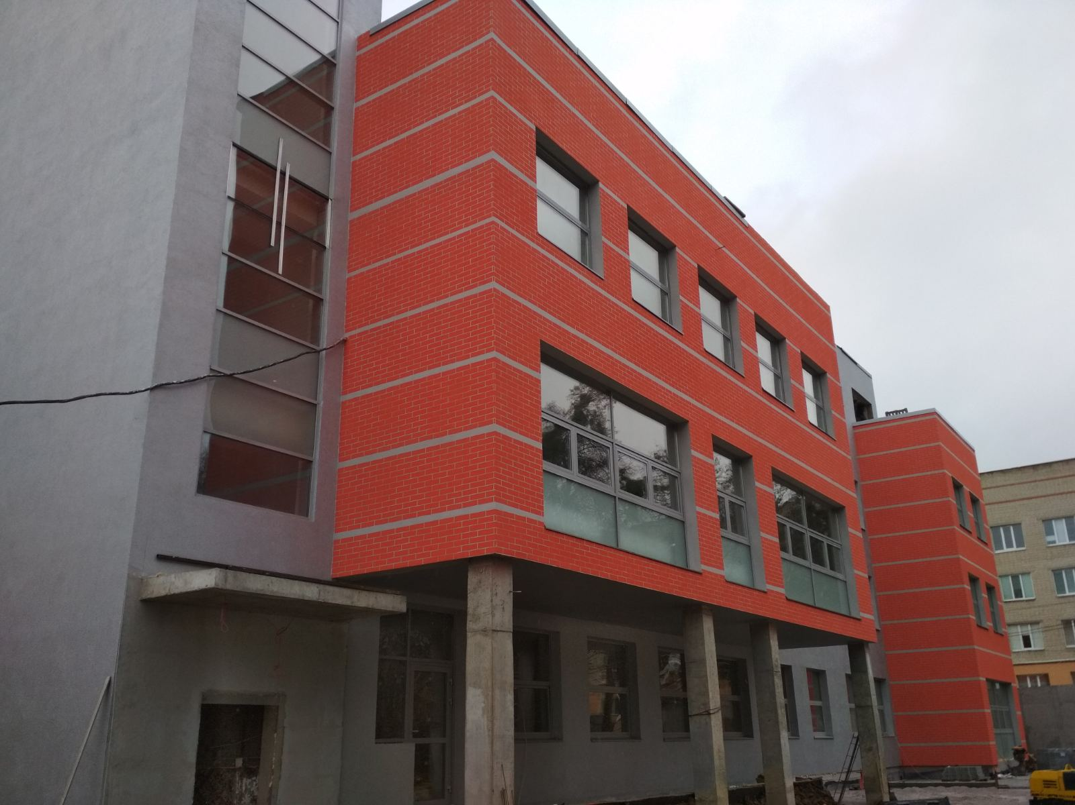
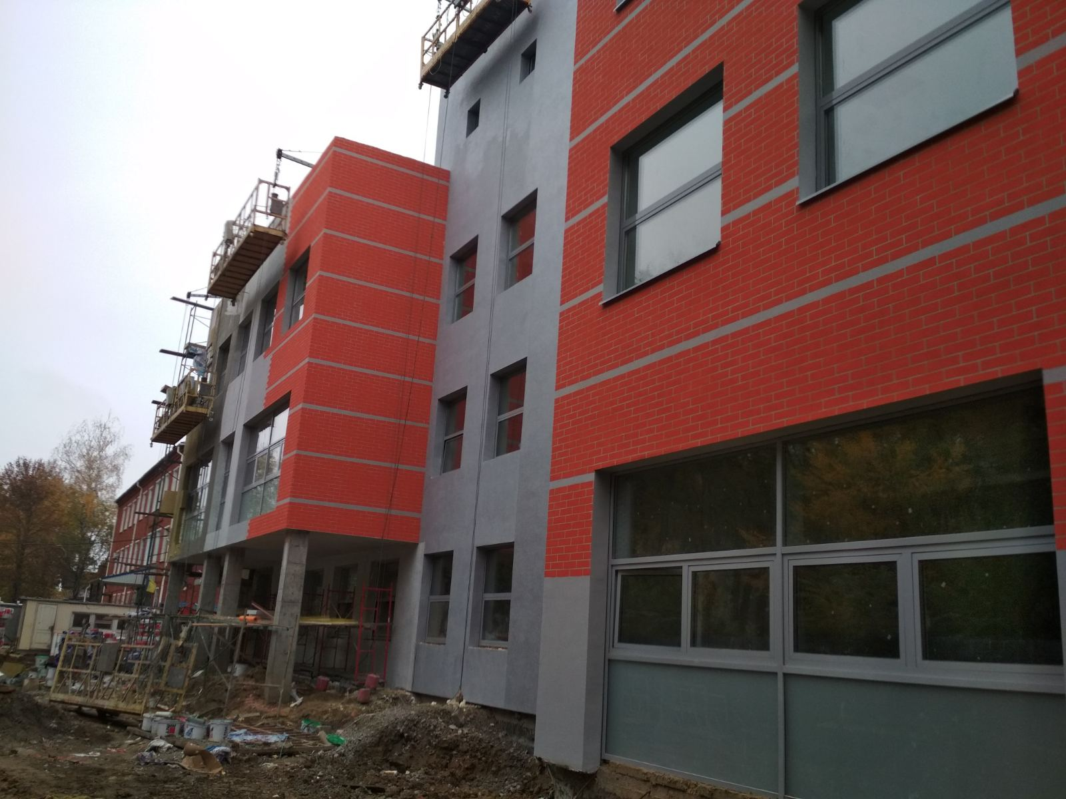
Добудова головного корпусу клінічної лікарні ШМД по вул. Київська,68, м. Вінниця
Договірна ціна – 128,59 млн. грн
Тривалість проведення робіт – 2016-2021 рр
Площа загальна – 3511,1 м²
Будівельна готовність - 86%

Slide 19
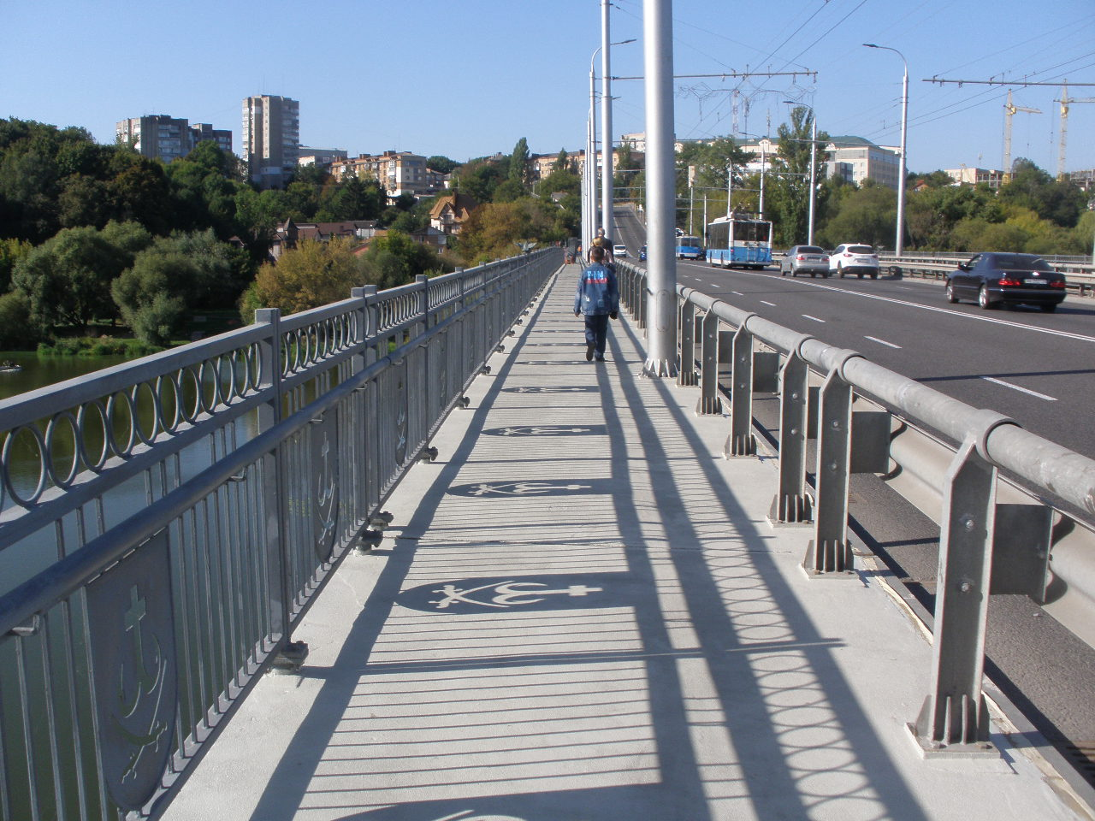
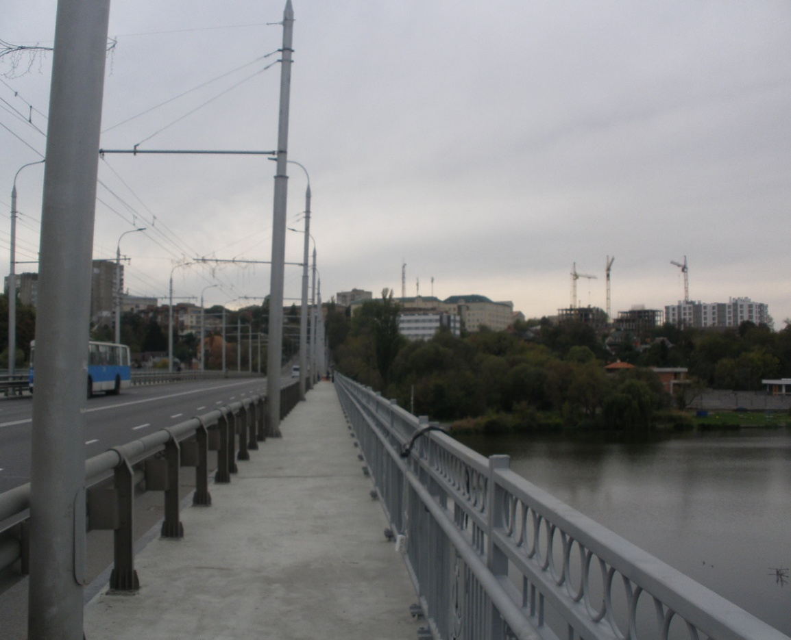
Мостова споруда через р. Південний Буг по вул. Чорновола, м. Вінниця – реконструкція:
Договірна ціна – 84,72 млн. грн
Тривалість проведення робіт – 2018-2021 рр.
Протяжність – 195 м
Будівельна готовність - 81%

Slide 20
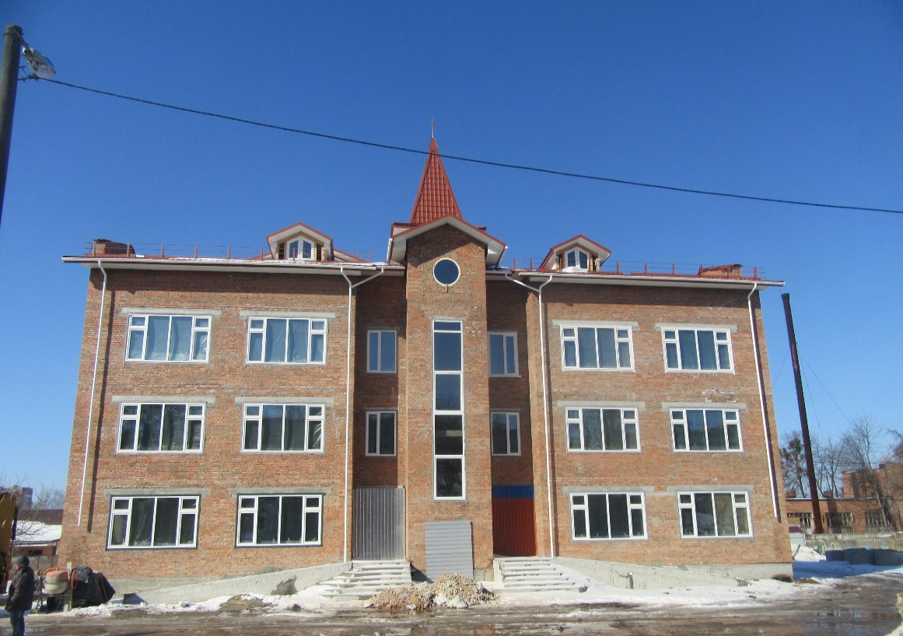
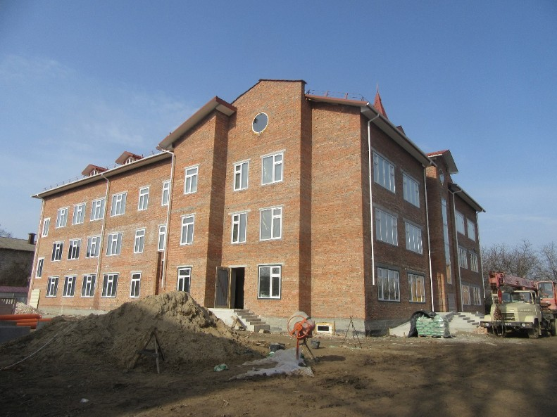
Реконструкція будівлі комунального закладу «Дошкільний навчальний заклад №16 Вінницької міської ради» по вул. М. Зерова, 12 в м. Вінниця
Договірна ціна – 59,9 млн. грн
Тривалість проведення робіт – 2019-2021 р. р.
Площа загальна - 4974 м².
Будівельна готовність - 30%

Slide 21
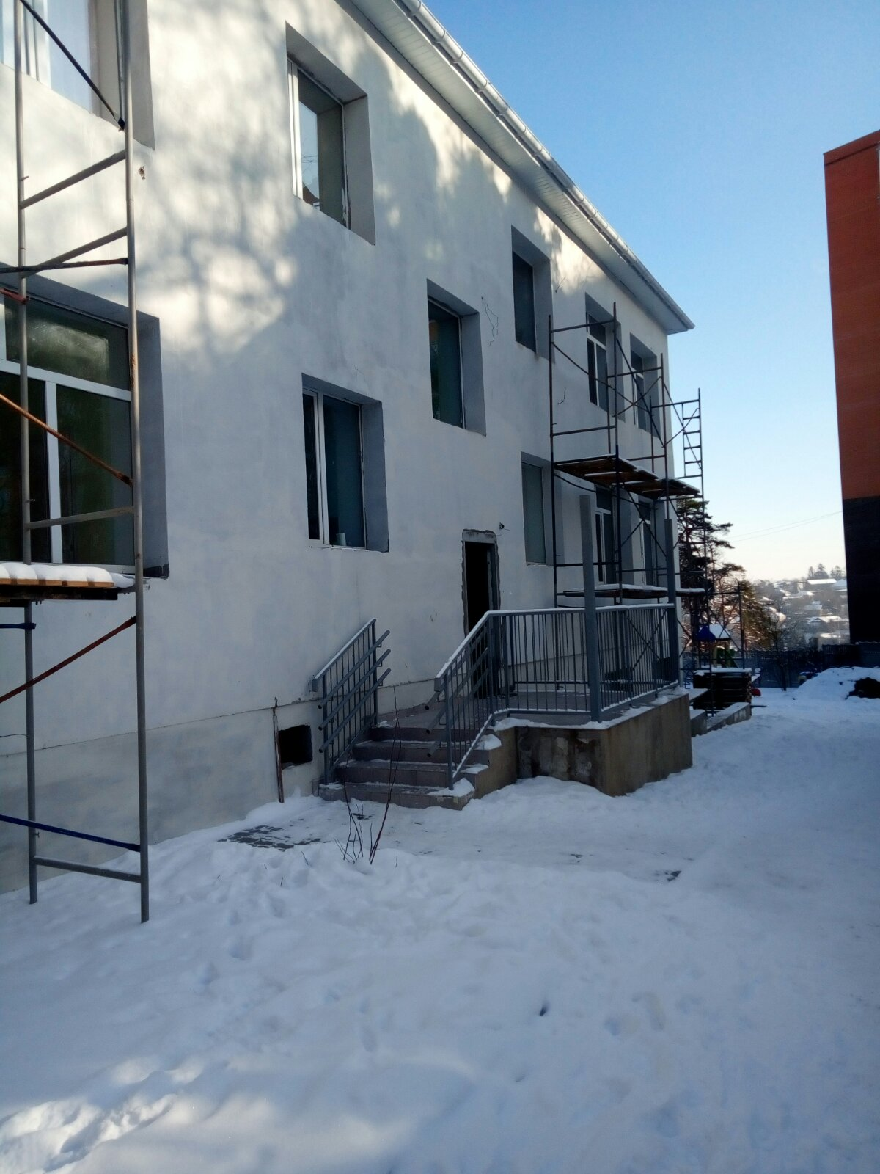
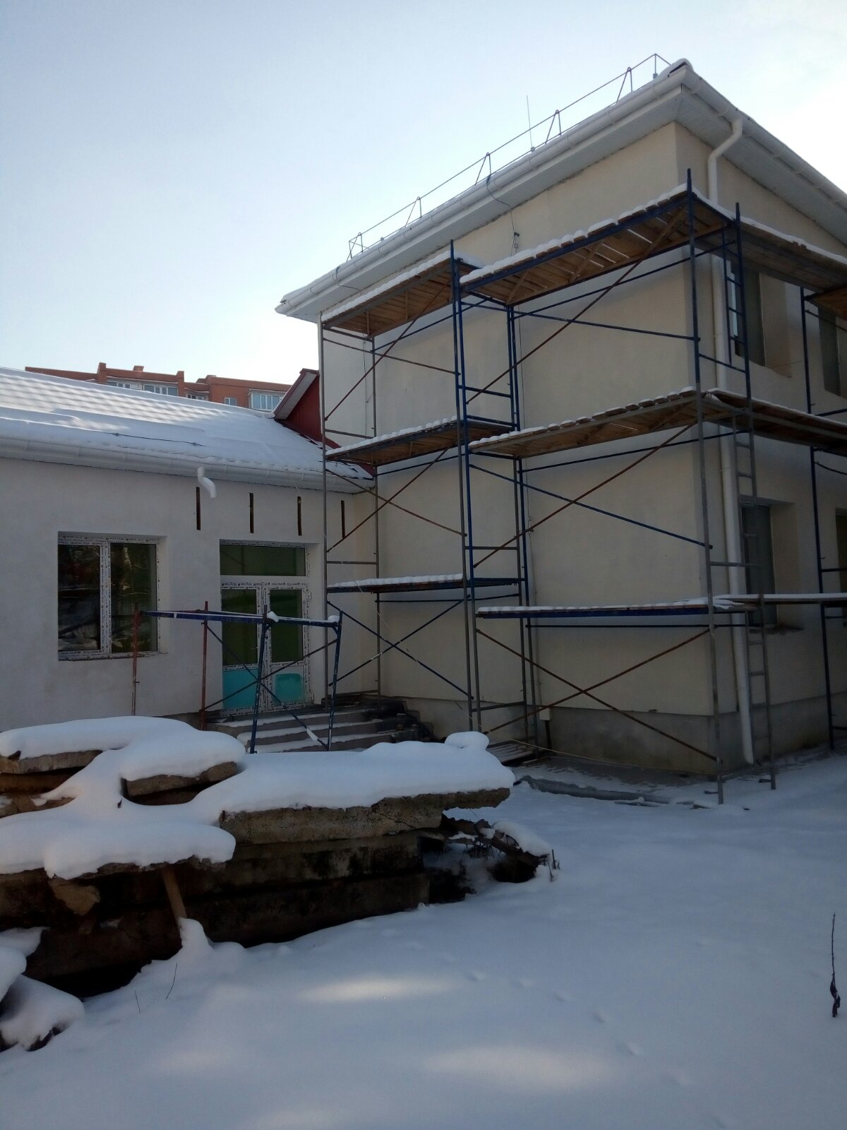
Реконструкція будівлі (термомодернізація) комунального закладу "Дошкільний навчальний заклад №21 Вінницької міської ради" по вул. Міліційна ,8 в м. Вінниця
Договірна ціна – 17,42 млн. грн
Тривалість проведення робіт – 2019-2021 р.р. Площа утеплення фасаду – 2496 м²
Будівельна готовність - 80%

Slide 22
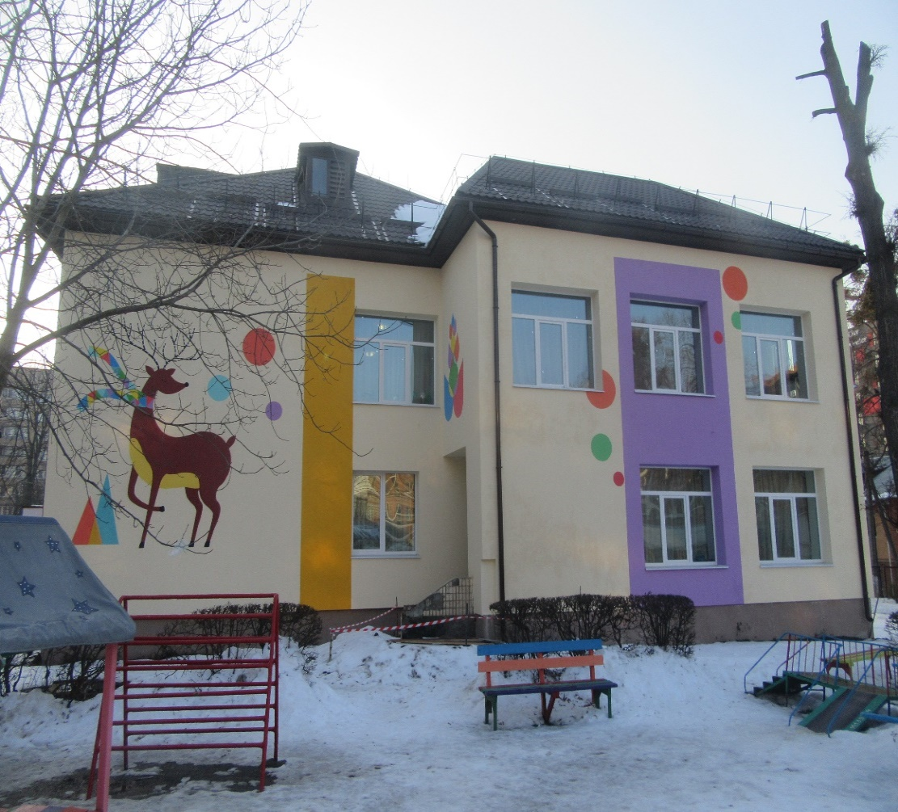
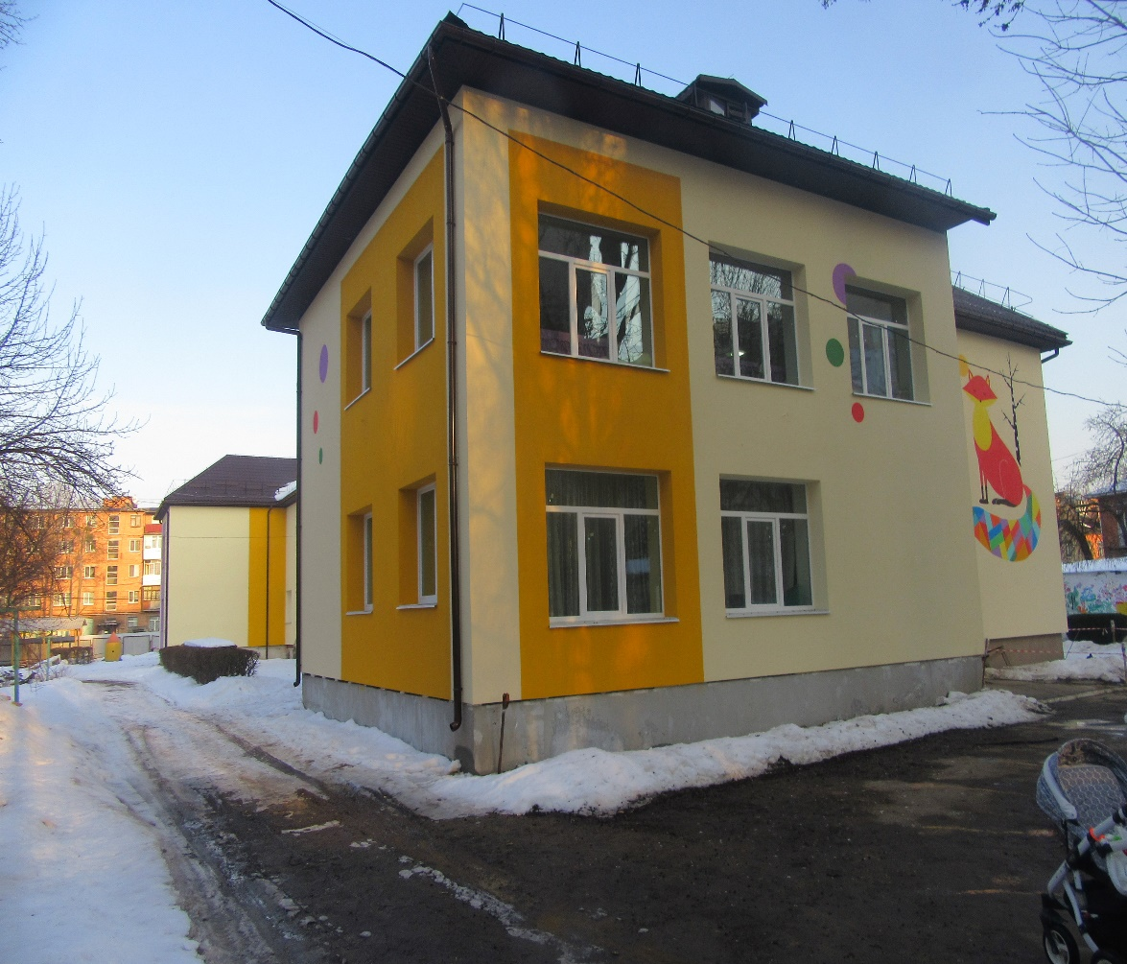
Реконструкція будівлі (термомодернізація) комунального закладу "Дошкільний навчальний заклад №47 Вінницької міської ради" по вул.Чорновола,12 в м. Вінниця
Договірна ціна – 8,37 млн. грн
Тривалість проведення робіт – 2019-2021р. р. Площа утеплення фасаду – 942 м²
Площа покрівлі – 940 м².
Будівельна готовність – 85%

Slide 23
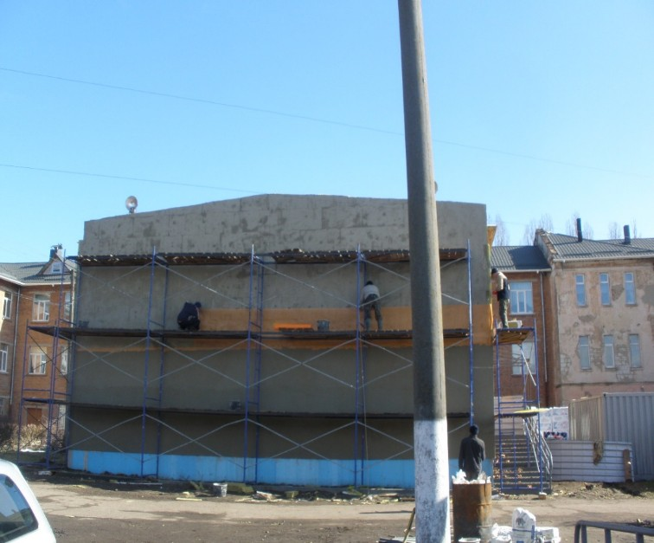
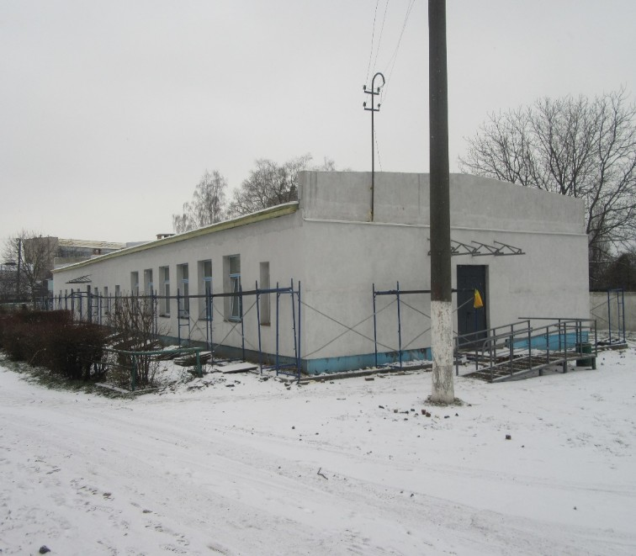
Реконструкція будівлі (термомодернізація) комунального закладу «Загальноосвітня школа І-ІІІ ступенів №13 Вінницької міської ради» по вул.М.Шимка,1 в м. Вінниця
Договірна ціна – 17,44 млн. грн
Тривалість проведення робіт – 2020-2021 рр.
Площа загальна – 4316 м²
Будівельна готовність - 40 %

Slide 24
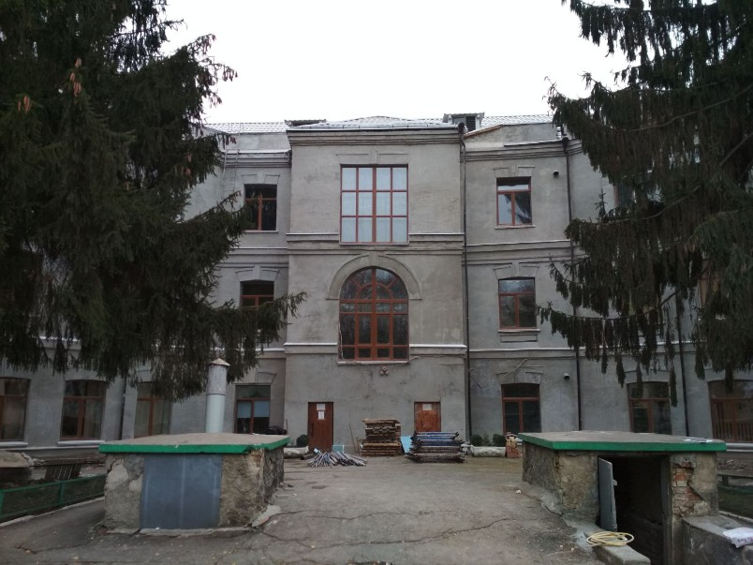
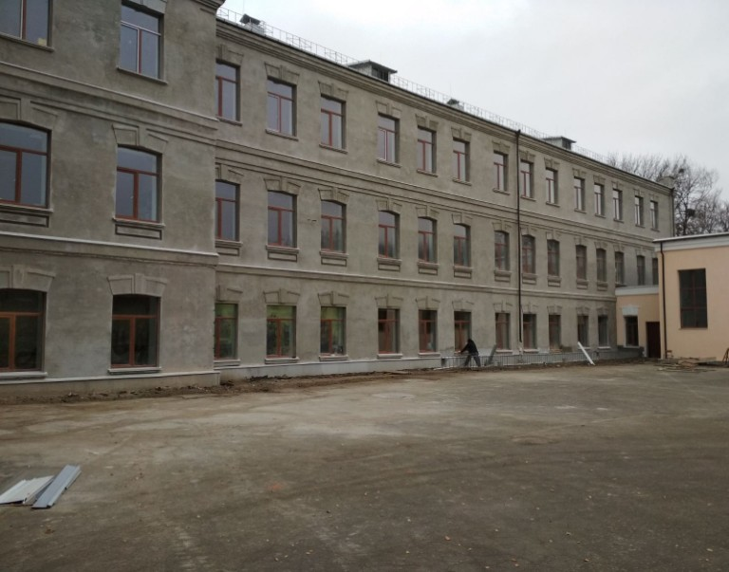
Реконструкція будівлі (термомодернізація) комунального закладу «Загальноосвітня школа І-ІІІ ступенів-гімназія №2 Вінницької міської ради – пам’ятка архітектури місцевого значення «Жіноча гімназія» (охоронний номер №225-М) по вул. Соборна,94 в м. Вінниці
Договірна ціна – 19,29 млн. грн.
Тривалість проведення робіт – 2019-2021 рр.
Площа – 3967,3 м²
Будівельна готовність - 72%

Slide 25
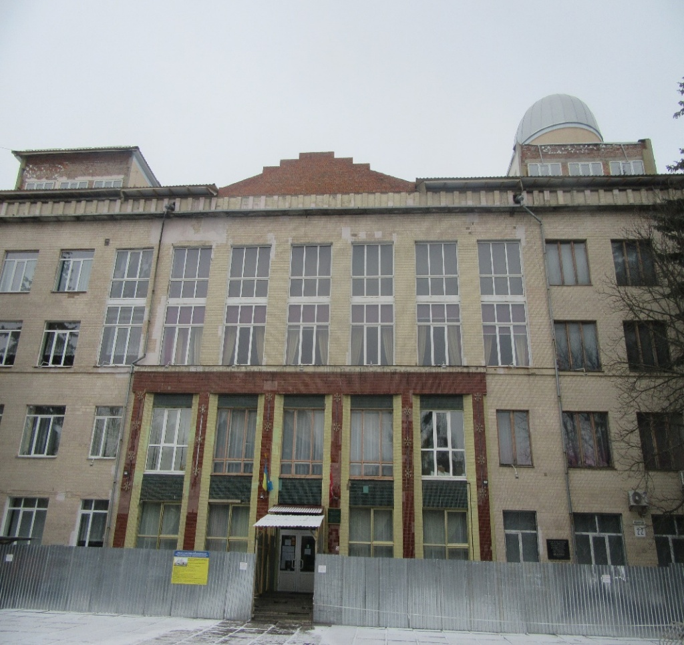
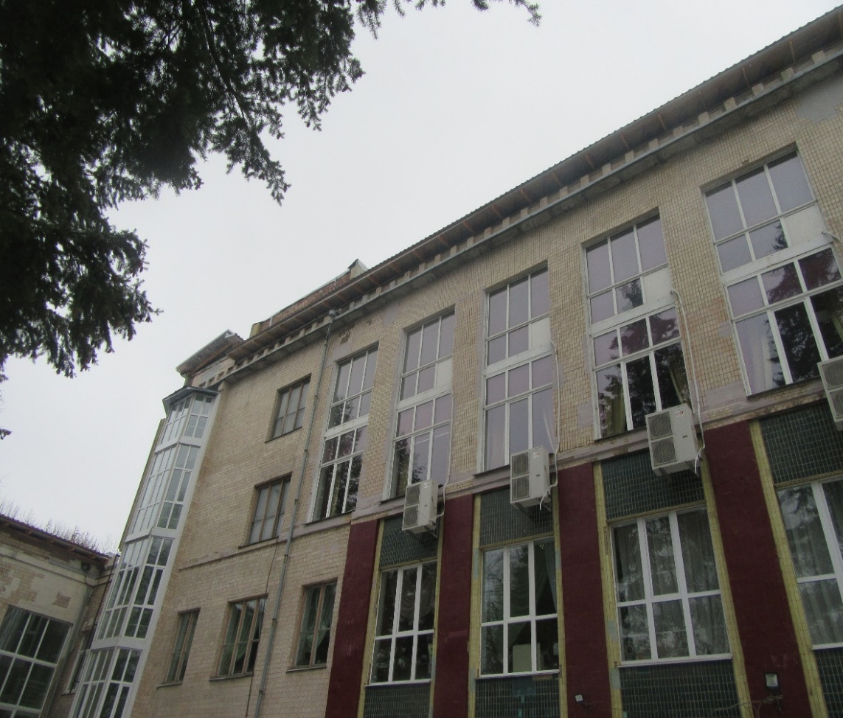
Реконструкція будівлі (термомодернізація) комунального закладу «Палац дітей та юнацтва Вінницької міської ради» по вул. Хмельницьке шосе,22 в м. Вінниця
Договірна ціна – 20,14 млн. грн
тривалість проведення робіт – 2020-2022 р.
Площа –6214,4 м².
Будівельна готовність – 30 %

Slide 26
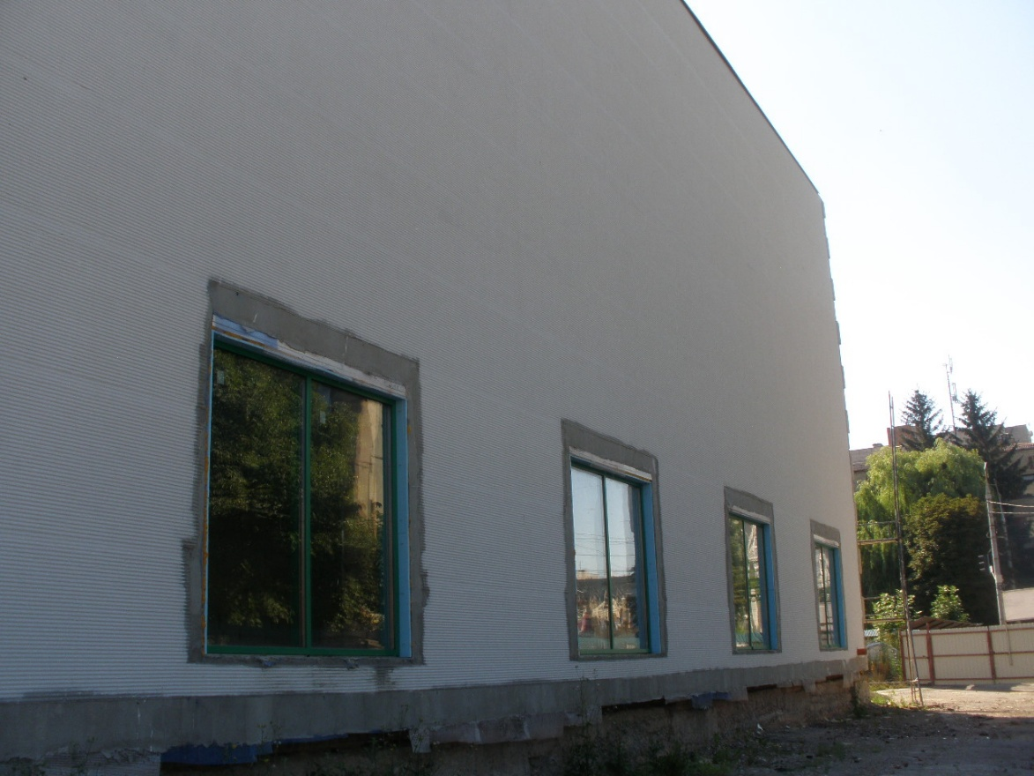
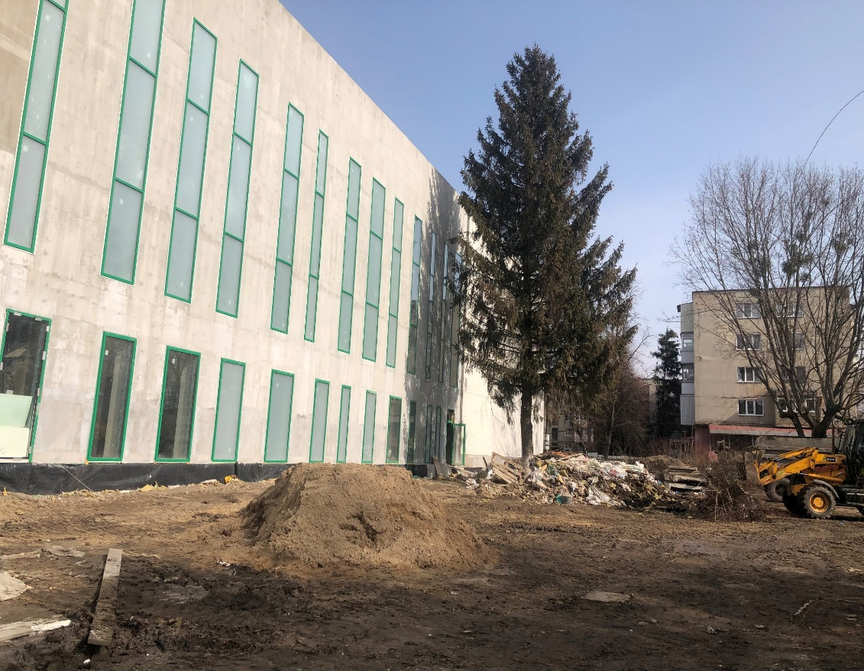
Реконструкція приміщення спортивного комплексу по вул. Академіка Янгеля,48 в м. Вінниця
Договірна ціна – 68,62 млн. грн
Тривалість проведення робіт – 2018-2021 рр.
Площа загальна – 3864 кв.м
Будівельна готовність - 56%

Slide 27
Обсяги фінансування, передбачені програмою капітального будівництва на 2021 рік складають 332,5 млн грн, з них:
238,5 млн грн
57%
Державні кошти
Бюджет розвитку МТГ
92,5 млн грн
42%
Кошти підприємств, організацій та населення
1,5 млн грн
1%

Slide 28
В 2021р. департаментом капітального будівництва планується виконання робіт по наступних 29-ти об’єктах:

Slide 29
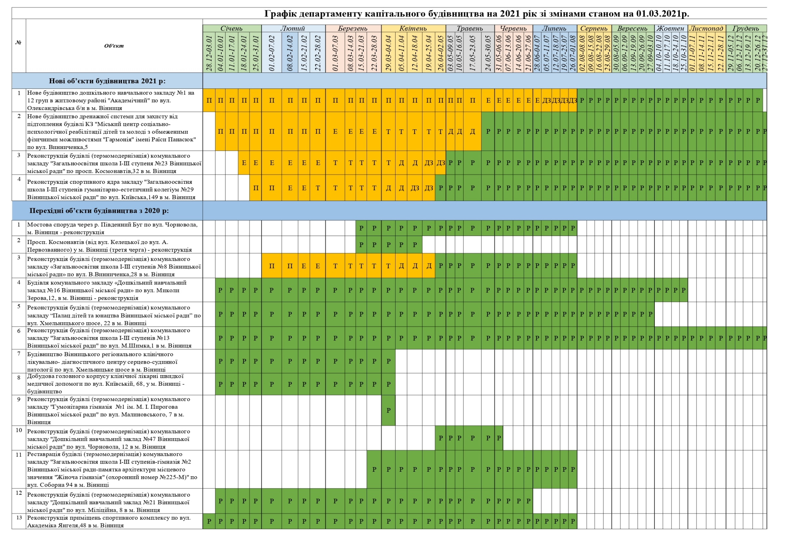

Slide 30
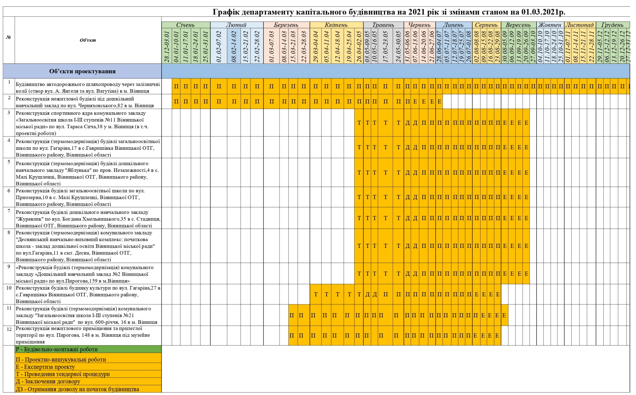

Slide 31
Дякую за увагу !

